Slide 1

Chào mừng quý thầy cô
về dự môn âm nhạc

Slide 2


Như chim non em học nhạc đồ rê mi mi pha son đồ rê mi pha son
Như sơn ca em học nhạc mì pha son sòn la si em hát như họa mi
Nào bạn ơi chúng ta cùng học nhạc đồ rê mi pha son la si đố đồ đố
Khởi động

Slide 3

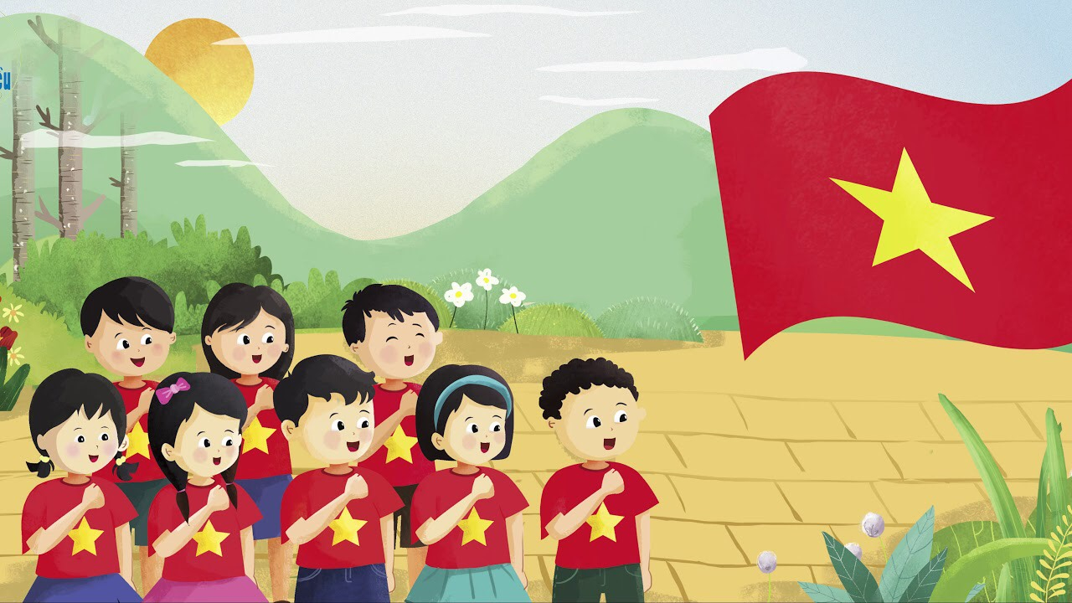
Quan sát những hình ảnh và nghe giai điệu đoán tên bài hát nào đã học?
QUỐC CA VIỆT NAM

Slide 4
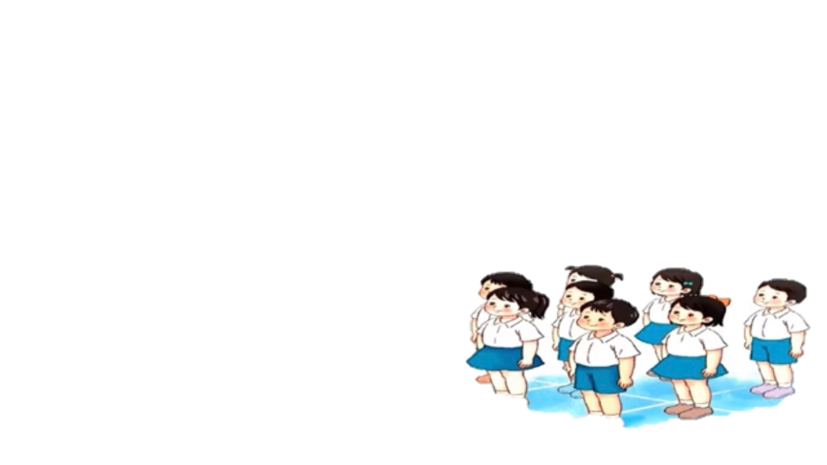



CHỦ ĐỀ 2: TIẾT 6
- HÁT: QUỐC CA VIỆT NAM (Lời 2)
- Nghe nhạc: Cháu hát về đảo xa

Slide 5
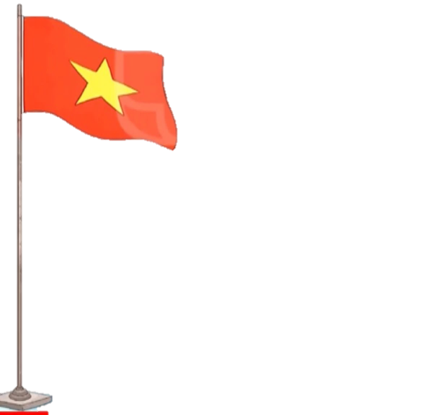
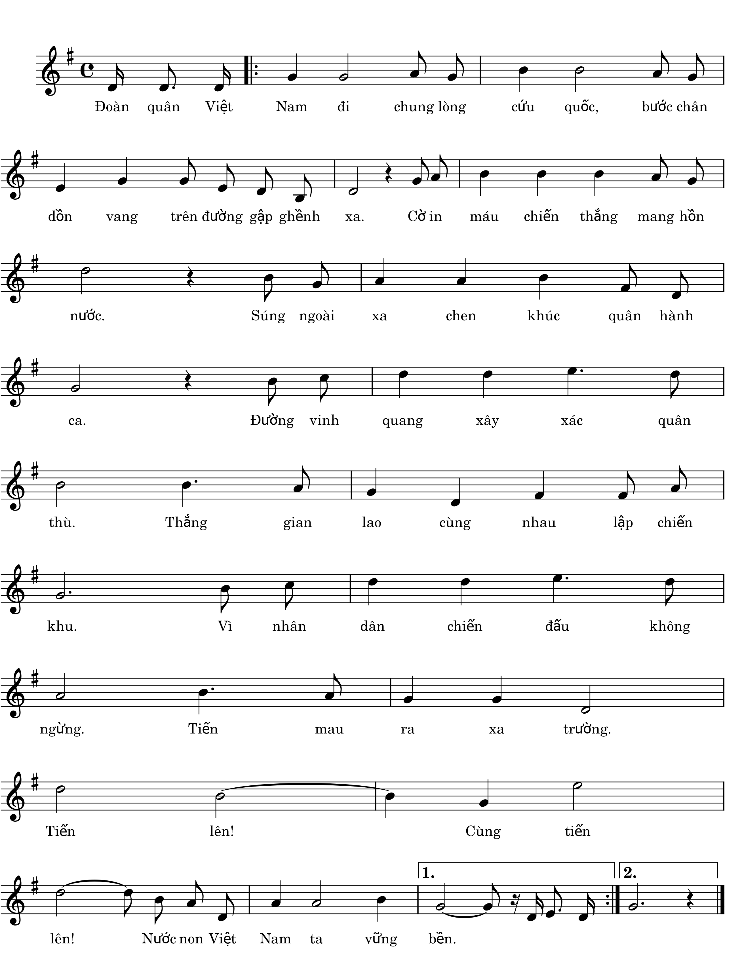

Ôn bài hát lời 1

Slide 6


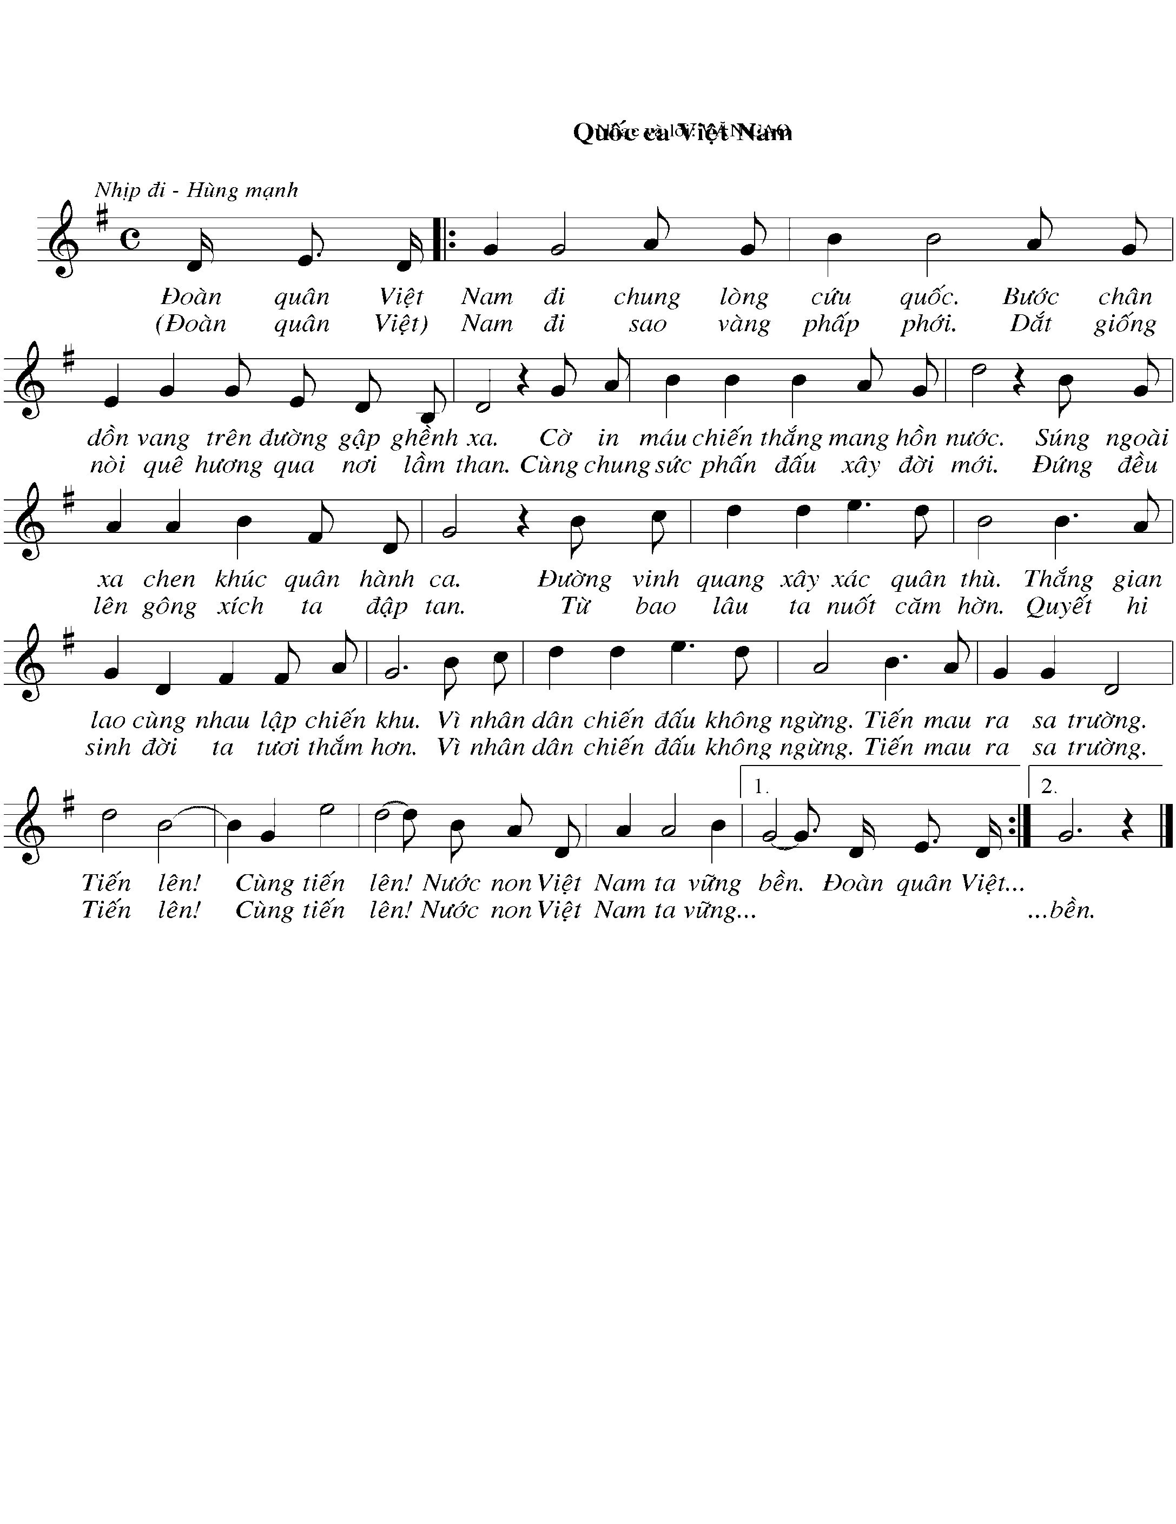
NGHE HÁT MẪU

Slide 7

ĐỌC LỜI CA THEO TIẾT TẤU)
Đoàn quân Việt Nam đi, sao vàng phấp phới.
Dắt giống nòi quê hương qua nơi lầm than. (23)
Cùng chung sức phấn đấu xây đời mới.(23)
Đứng đều lên gông xích ta đập tan.(23)
Từ bao lâu ta nuốt căm hờn.
Quyết hi sinh đời ta tươi thắm hơn.(23)
Vì nhân dân chiến đấu không ngừng.
Tiến mau ra sa trường.
Tiến lên!(23) cùng tiến lên!(23)
Nước non Việt Nam ta vững bền.

Slide 8
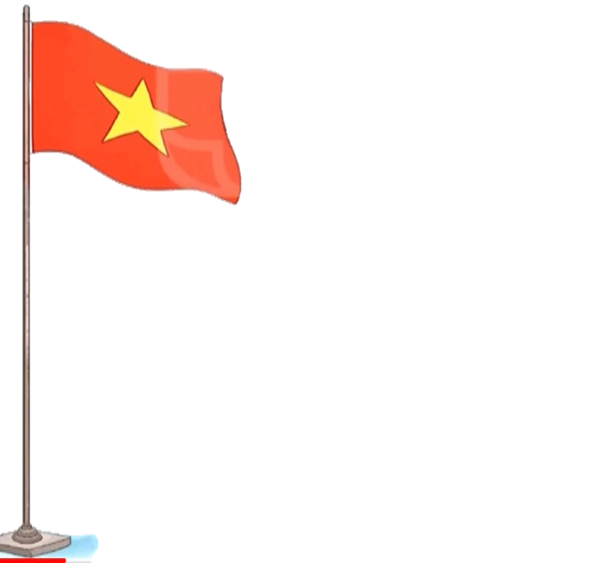
HỌC HÁT LỜI 2
Câu1: Đoàn quân Việt Nam đi, sao vàng phấp phới.
Dắt giống nòi quê hương qua nơi lầm than.(23)
Câu 2:Cùng chung sức phấn đấu xây đời mới.(23)
Đứng đều lên gông xích ta đập tan. (23)
Câu 3:Từ bao lâu ta nuốt căm hờn.
Quyết hi sinh đời ta tươi thắm hơn.(23)
Câu 4:Vì nhân dân chiến đấu không ngừng.
Tiến mau ra sa trường.
Câu 5: Tiến lên!(23) Cùng tiến lên (23)
Nước non Việt Nam ta vững bền

Slide 9


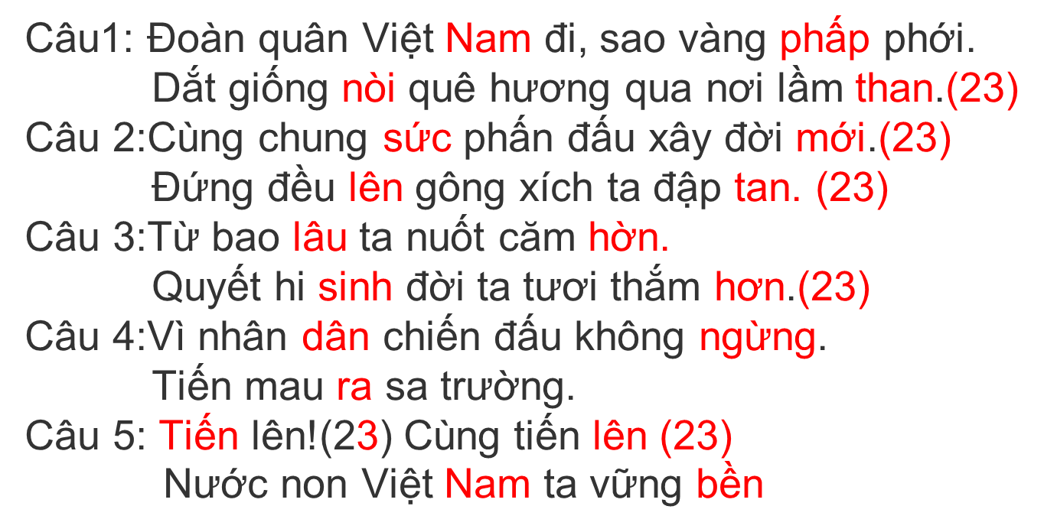
Hát kết hợp vỗ tay theo nhịp
Quốc Ca
Nhạc và lời: Văn Cao

Slide 10


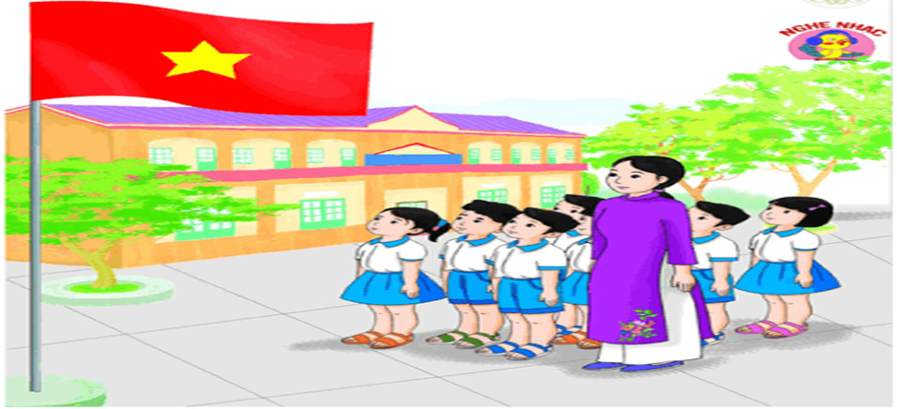
Giáo dục tư thế nghiêm trang khi chào cờ và hát Quốc ca

Slide 11

NGHE NHẠC
CHÁU HÁT VỀ ĐẢO XA
NHẠC VÀ LỜI: TRẦN XUÂN TIÊN

Slide 12
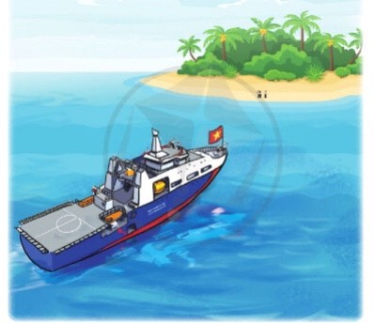
NGHE NHẠC
CHÁU HÁT VỀ ĐẢO XA
Nhạc và lời Trần Xuân Tiên
Nghe và cảm nhận bài hát

Slide 13
Nghe nhạc kết hợp vận động cơ thể theo bài hát?
Hát lại những câu em nhớ?

Slide 14
NGHE NHẠC
CHÁU HÁT VỀ ĐẢO XA
Nhạc và lời : Trần Xuân Tiên
Nơi biên cương, nơi hải đảo xa xôi
Chú bộ đội ngày đêm giữ yên đất trời
Cho nơi đây chúng cháu vui đến trường
Nắng hồng trang sách thơm và bao ước mơ xa….

Slide 15
Đố vui
Câu 1: Tác giả bài Quốc ca Việt Nam là ai?
Đáp án: Nhạc sĩ Văn Cao

Slide 16

Câu 2: Tên gọi khác của bài Quốc ca Việt Nam là tên gì?
Đáp án: Tiến Quân ca
Câu 3: Bài hát Cháu hát về đảo xa nhạc và lời do nhạc sĩ nào sáng tác ?
Đáp án: Trần Xuân Tiên

Slide 17
Nội dung
Bài hát Cháu hát về đảo xa là bài hát viết về hình ảnh chú bội đội vác súng đi đánh giặc vào thời chiến là sự hy sinh niềm vui riêng để canh giữ biên giới bảo vệ hòa bình, bảo vệ Tổ quốc
“Non sông Việt Nam có trở nên tươi đẹp hay không, dân tộc Việt Nam có bước tới đài vinh quang để sánh vai với các cường quốc năm châu được hay không, chính là nhờ một phần lớn ở công học tập của các em”.

Slide 18


Slide 19
Xin chân thành cảm ơn thầy cô
đến dự giờ tiết học
Chúc các em chăm ngoan học giỏi

